Slide 1
IV. DERS Biyokimyada Hata Kaynakları ve Çözüm Yolları

Slide 2
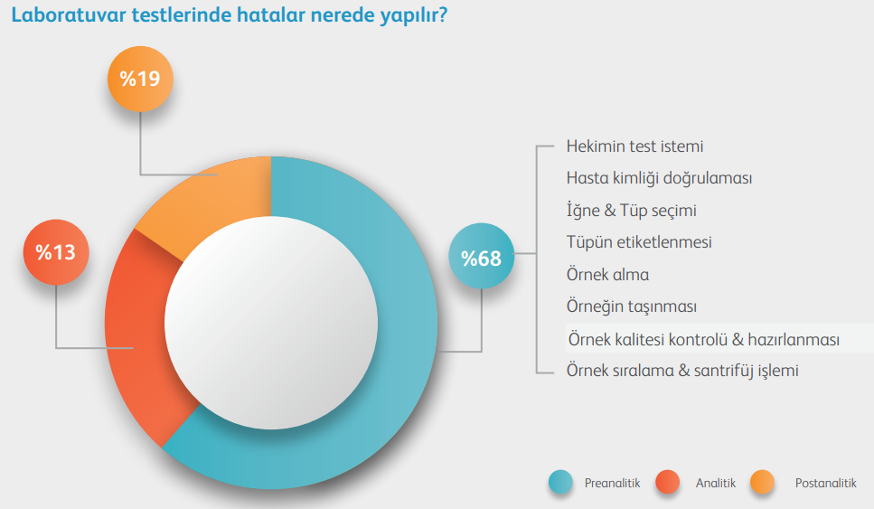

Slide 3
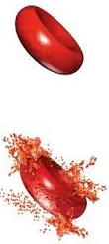
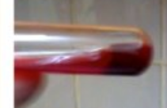
En Sık Yapılan Preanalitik Hatalar*
Hemoliz
Yetersiz seviye
Yanlış örnek
Pıhtı
*Kaynak: Bonini P, Plebani M, Ceriotti F, Rubboli F. Errors in laboratory medicine. Clin Chem. 2002;48(5):691-8. PMID: 11978595.

Slide 4
Hemoliz
Eritrositin hücre membranının bütünlüğünün bozulması ve hemoglobinin plazmaya ya da seruma salınımı hemoliz olarak bilinir. Hemoglobinle birlikte diğer intrasellüler komponentler de ekstrasellüler sıvıya (yani plazma ya da seruma) geçer.
Hemoliz, numunenin santrifüjünden (veya bekletilmesinden) sonra, plazma ya da serumun kırmızı renkte olması ile anlaşılır.
Görsel olarak belirlenemese bile, kanda bir miktar hemoliz gerçekleşmiş olabilir.

Slide 5
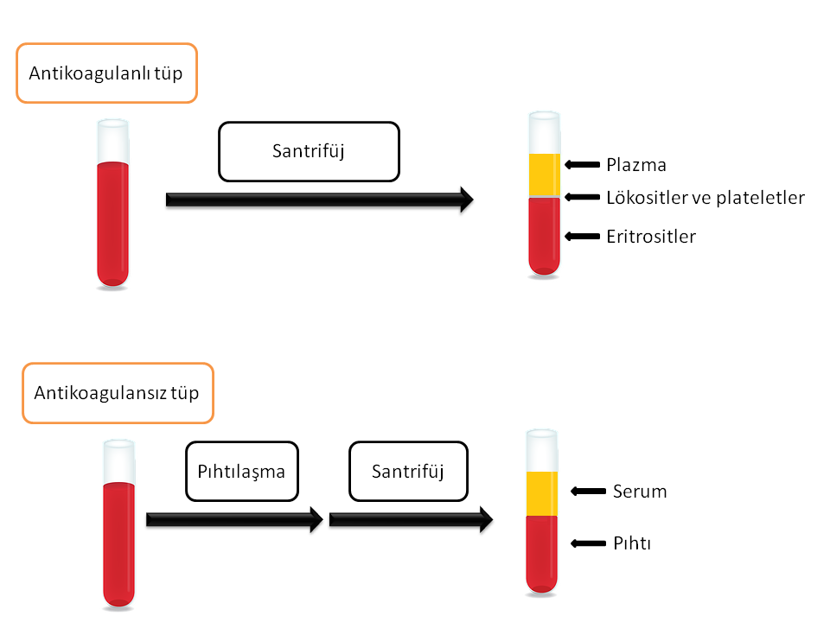

Slide 6
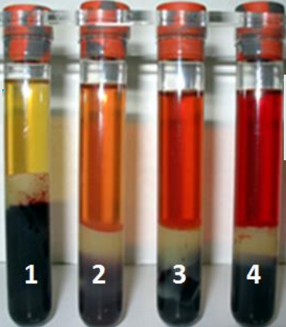
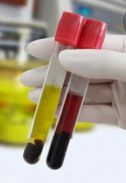

Slide 7
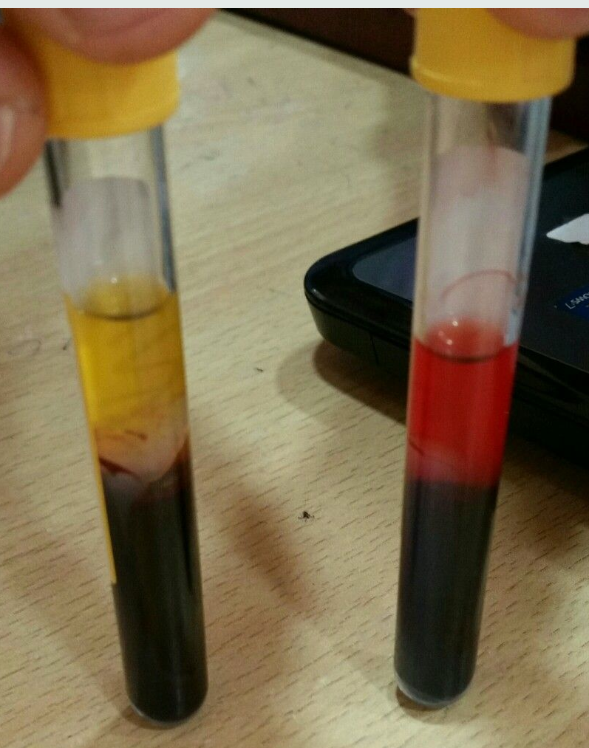
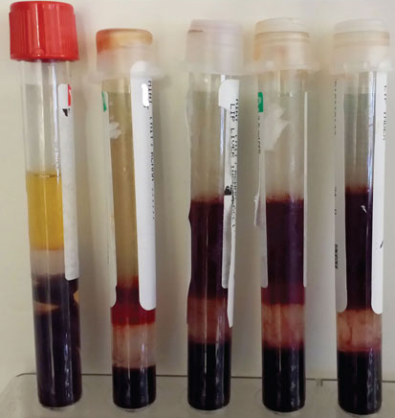

Slide 8
Başlıca Hemoliz Nedenleri
Zorlu kan alımı
Şırınga (enjektör) ile kan alınması hemoliz riskini artırır; bu nedenle kan alımında “holder + iğne ucu” kullanımı tercih edilmelidir. Pistonun kan alma sırasında hızla çekilmesi veya kanı tüpe aktarırken itilmesi hemolize yol açabilir.
Tüpün karıştırılırken veya taşınırken çalkalanması
Tüpler kan alındıktan sonra altüst edilmeli; fakat asla çalkalanmamalıdır!
Taşıma için pnömatik tüp sisteminin kullanımının hemoliz riskini artırabileceği öne sürülmüştür. Bu nedenle hastane pnömatik tüp sistemleri kan numunelerini mümkün olduğunca az titreşimle ve yavaş bir hızda taşıyacak şekilde ayarlanmalıdır. Tüpler taşıyıcılara uygun bir şekilde yerleştirilmelidir.
Uzamış turnike uygulaması
Küçük iğnelerin kullanımı (>23G)
Deri üzerindeki alkol kalıntısına bağlı olarak alkolle kontamine olmuş örnek
Vakumlu tüplere yetersiz seviyede kan alınması
Not: Özellikle acil servislerde alınan kanlarda ve yaşı küçük hastalardan alınan kanlarda hemoliz daha sık görülmektedir.

Slide 9
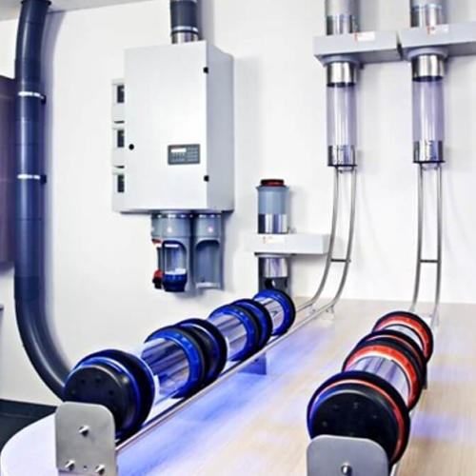

Slide 10
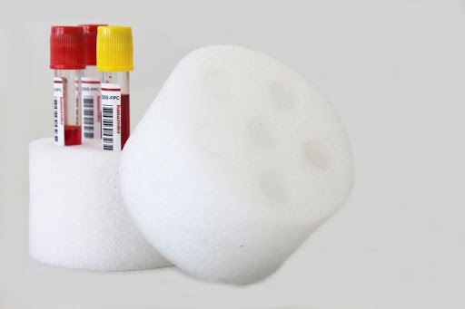

Slide 11
Hemolizin Laboratuvar Testleri Üzerine Etkileri
Kantitatif/Additif etki
K, LDH, AST, Mg, fosfat, ALT, total protein
Spektrofotometrik etki
ALP, GGT
Kimyasal etki
CK, CK-MB, bilirübinler
Dilüsyonel etki
Na, Cl

Slide 12
Yetersiz Seviye
Tüplere yetersiz seviyede kan alınması;
vakumlu tüplerde kanın bir süre sonra hemolizine neden olabilir
laboratuvar tahlillerinin sonuçlarını olumsuz yönde etkiler
Özellikle koagulasyon tüplerine yetersiz seviyede kan alınması, PT/INR ve aPTT tahlillerinde büyük hatalara neden olur.
K₃EDTA, tüplerde sıvı formda bulunur. Bu antikoagulanı içeren tüplere yetersiz seviyede örnek alınırsa, örneğin dilüsyonuna bağlı olarak yapılan tahlillerde gerçek değerlerin altında sonuç alınır.
Yetersiz seviyede kan alındığında, hem K₃EDTA’lı hem de K₂EDTA’lı tüplerde kan hücrelerinde büzüşme meydana gelir.
Laboratuvar cihazları her test için belli hacimlerde numune kullanır. Cihazların test için ihtiyaç duyduğu hacimde numune olmadığında, o test yapılamaz.

Slide 13
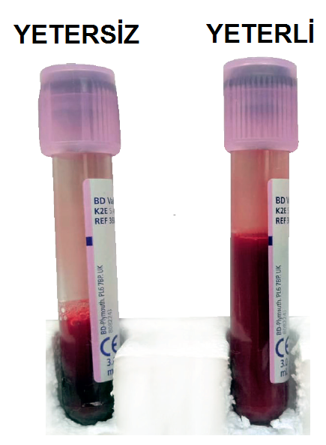

Slide 14
Pıhtı
Kanın pıhtılaşması antikoagulansız tüplerde zaten istenen/amaçlanan bir durumdur.
Bununla birlikte, antikoagulanlı tüplerde kan pıhtısı oluşması istenmez.
Antikoagulanlı tüplerde kan pıhtısı görülmesi preanalitik bir hata olarak kabul edilir ve bu durum pıhtılı numunede laboratuvar analizlerinin yapılmasını engeller.
Pıhtıyı ya da pıhtıları kandan çıkarıp, geri kalan numune ile analiz yapmak kesinlikle doğru değildir!

Slide 15
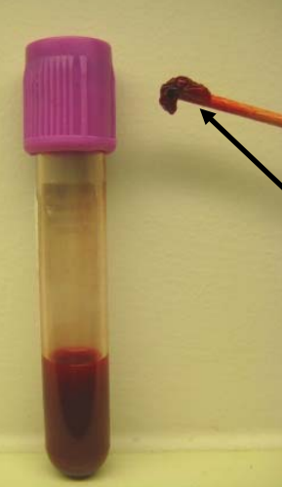

Slide 16
Antikoagulanlı tüplerde pıhtı görülmesinin başlıca sebepleri:
“Holder+iğne” kullanımına göre “enjektör+iğne” kullanımında pıhtı riski daha yüksektir. Enjektöre kan alma ve kanın tüplere aktarılma süresi uzadıkça pıhtılaşma riski de artar. Güncel kılavuzlarda enjektörle kan alınması önerilmemektedir.
Tüplere kan alındıktan sonra tüplerin yeterince altüst edilmemesi pıhtılaşma riski doğurur.
“Holder+iğne” kullanılırken tüpler kan alma işlemi sırasında bile birer kez altüst edilmelidir.
Kan alma işlemi sonunda koagulasyon tüpleri 3-4 kez; diğer antikoagulanlı tüpler 8-10 kez altüst edilmelidir.
Zorlu kan alma
Tüpü aşırı doldurma
Pıhtı aktivatörü içeren tüplerden antikoagulanlı tüplere kan aktarma
Soğuk ortam, kanın pıhtılaşma eğilimini artırır.

Slide 17
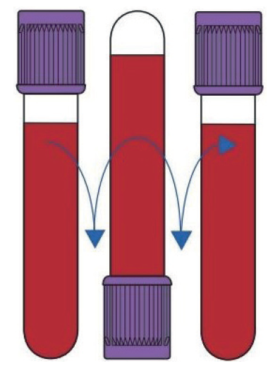
Koagulasyon tüpleri 3-4 kez;
diğer antikoagulanlı tüpler
8-10 kez altüst edilmelidir.

Slide 18
Lipemik Numune

Slide 19
V. DERS Hemogram Tahlili ve Periferik Yayma

Slide 20
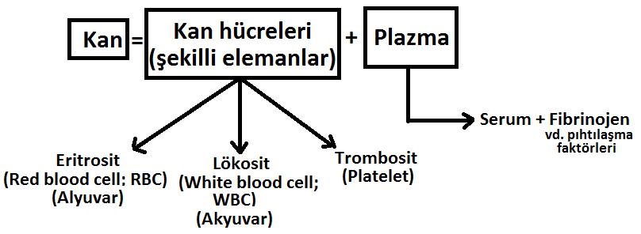
Kan hücrelerinin sayıldığı tahlile “tam kan sayımı (hemogram testi)” adı verilir.
Eritrosit sayısının yanında, hemoglobin konsantrasyonu, hematokrit, ortalama eritrosit hacmi, eritrositler arasındaki boyut farklılığı ve ortalama hemoglobin içeriği gibi eritrositlerle ilişkili bazı testler de hemogram tahlilinde yapılır. Bu durumun bir benzeri, trombositler için de geçerlidir.
Lökositlerin ise genellikle 5 alt birimi (nötrofil, eozinofil, bazofil, lenfosit ve monosit) ayrı ayrı sayılır.

Slide 21
Lökositler
Granüllü (Polimorfonükleer)
Granülsüz (Mononükleer)
Nötrofil
(%50-70)
Eozinofil
(%2-4)
Bazofil
(<%1)
Monosit
(%3-8)
Lenfosit
(%20-30)

Slide 22
Hemoglobin konsantrasyonunun erkeklerde 13 g/dL’nin, kadınlarda 12 g/dL’nin altında olması “anemi (kansızlık)” olarak adlandırılır.
Hemoglobin konsantrasyonu aneminin tanısı için kullanıldığı gibi, aneminin şiddetinin tayini için de kullanılır.

Slide 23
Solunan havadaki oksijen yüzdesi farklı irtifalarda sabit olmasına rağmen, yüksek irtifalarda atmosferik basınçtaki düşüş, solunan oksijenin kısmi basıncını düşürür. Deniz seviyesinde normalde yaklaşık 100 kilopaskal (kPa) olan atmosferik basınç (1 atmosferik basınç (atm) = 101.325 kPa), oksijen ve azot gibi bileşen gazların kısmi basınçlarının ve ayrıca su buharının kısmi basıncının (37 ° C'de 6,3 kPa) toplamıdır. Oksijen kuru havanın % 21'ini oluşturduğundan dolayı, solunan oksijen basıncı deniz seviyesinde yaklaşık olarak 0.21 × (100−6.3) = 19.7 kPa olur.
Atmosferik basınç, irtifa ile azalır.
5500 m'de deniz seviyesi değerinin % 50'si
8900 m'de (Everest'in zirvesinin yüksekliği) deniz seviyesi değerinin yaklaşık % 30'u olur.

Slide 24
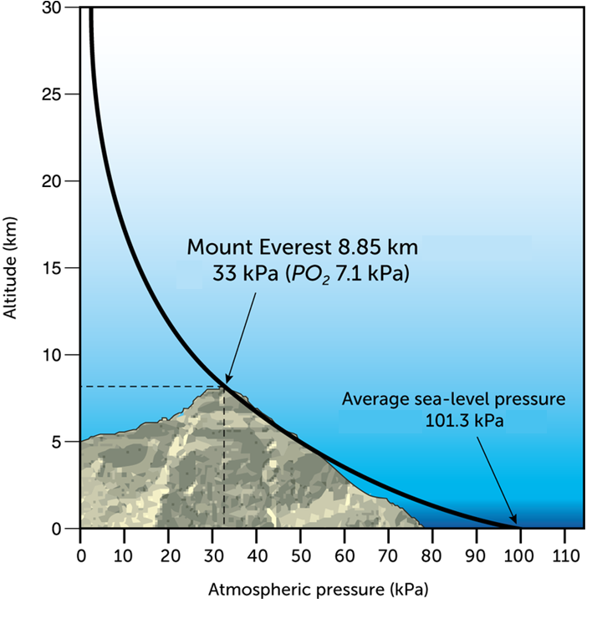

Slide 25
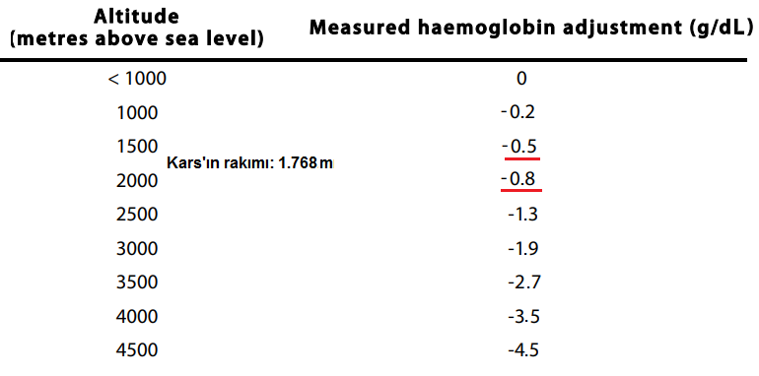
Yüksek irtifada, daha fazla hemoglobine ihtiyaç duyulur.

Slide 26
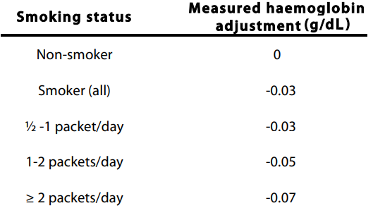
Sigara içenlerde hemoglobin ihtiyacı artar.

Slide 27
Anemi Belirtileri
Halsizlik, yorgunluk, çarpıntı
Belirti (semptom): Hasta tarafından şikayet edilir.
Anemi Bulguları
Alt göz kapaklarının iç yüzeyinde ve deride solukluk, hemoglobin düşüklüğü
Bulgu (sign): Hekim tarafından belirlenir.

Slide 28
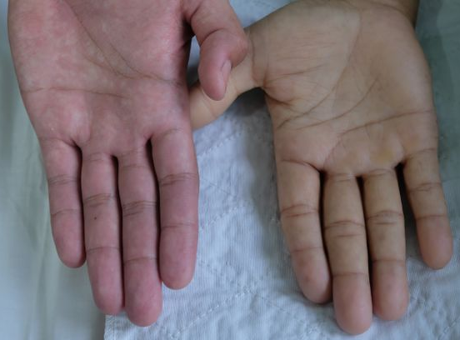

Slide 29
Çoğu bakteriyel enfeksiyon nötrofil sayısının artışına neden olur. Viral enfeksiyonlar genellikle nötrofil artışına yol açmaz. Küçük bebeklerde şiddetli bakteriyel enfeksiyonlarda bazen tüketim hızı üretim hızını aşabilir ve nötrofil sayısı kanda azalır. Nötrofil sayısının artmış olması bakteriyel enfeksiyonun varlığını düşündürmekle birlikte, tanı için tek başına yeterli değildir.
Lenfosit sayısının artışı genellikle viral enfeksiyonlarda görülür. Bir viral enfeksiyona karşı bağışıklık savunması, daha çok lenfositlere bağlıdır. Sitotoksik T lenfositler tarafından gerçekleştirilen hücresel immünite, antikor üreten plazma hücrelerine dönüşen B lenfositler tarafından gerçekleştirilen humoral immüniteye göre viral enfeksiyonlarda daha etkilidir. Sitotoksik T hücreleri, viral olarak enfekte olmuş hücrelerin ortadan kaldırılmasını sağlar.

Slide 30
Trombosit (platelet) sayısının düşük olması (trombositopeni), kanama riski oluşturur.
Trombosit Sayısı (x10³/mm³)
<150 | Trombosit düşüklüğü (trombositopeni)
<100 | Beyin ve arka göz cerrahisinde yüksek risk
<60 | Travma sonrası kanama riski
<50 | Cerrahi kanama için yüksek risk
<20 | Spontan kanama riski
<10 | Spontan kanama riski yüksek
<5 | Hayati risk doğuracak spontan kanama riski

Slide 31
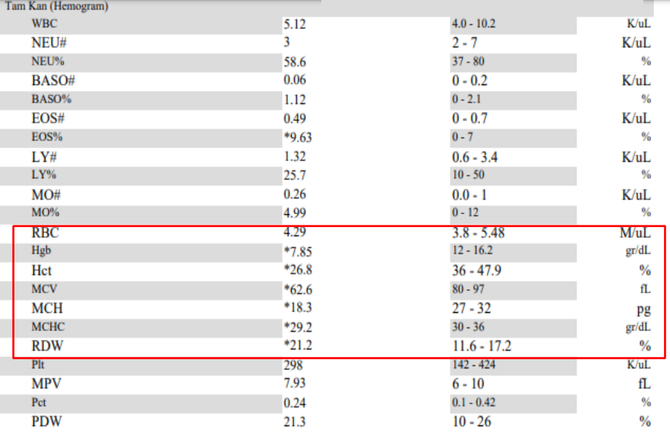

Slide 32
Periferik Yayma
Periferik kan, kalp, atardamarlar, kapillerler ve toplardamarlar yoluyla dolaşan kandır.
Periferik yayma için, genellikle EDTA’lı tüplere alınan venöz kan kullanılır. EDTA:kan oranına dikkat edilmelidir; aksi halde EDTA fazlalığı kırmızı ve beyaz kan hücrelerinde büzüşmeye ve trombositlerde parçalanmaya neden olabilir. Kan yayması hazırlanmadan önce dört saatten fazla antikoagülan içinde saklanan kanda birtakım artefaktlar görülebilir.
Kapiller damar kanı, doku sıvısı içerdiğinden dolayı periferik yaymada nadiren kullanılır.
Kemik iliği yayması, “periferik” yayma değildir.
Periferik yayma ve kemik iliği yayması için Romanovsky boyaları tercih edilir.

Slide 33
Hazırlanışı
Temiz bir lam üzerine bir damla kan damlatılır.
Başka bir lam yardımıyla, 30-45º’lik bir açı oluşturarak, kan damlası lam üzerinde yayılır.
Açı büyüdükçe, yaymanın kalınlığı artar, uzunluğu azalır.

Slide 34
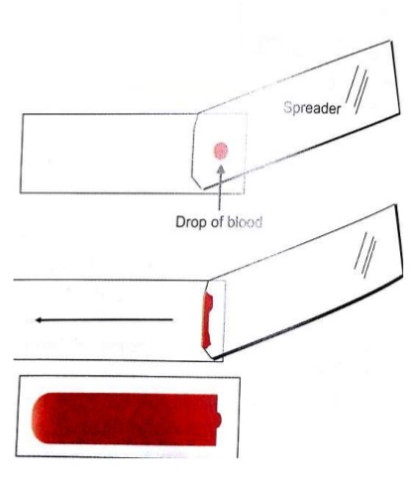

Slide 35
İyi bir yayma,
Dil şeklindedir; lamın tüm alanını kaplamaz.
Baştaki kalın alan giderek incelir.
Herhangi bir çizgi ya da boşluk içermez.

Slide 36
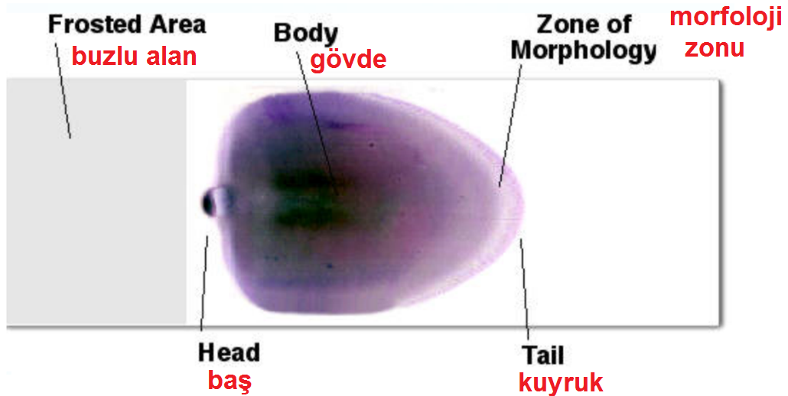
Gövde kısmında hücrelerin sıkı paketlenmesi, onların morfolojilerini bozar. Kuyruk kısmında hücresel bileşenler seyrek dağılmıştır ve değerlendirilmeleri zordur.
Hücre morfolojileri en iyi morfoloji zonunda değerlendirilir.

Slide 37
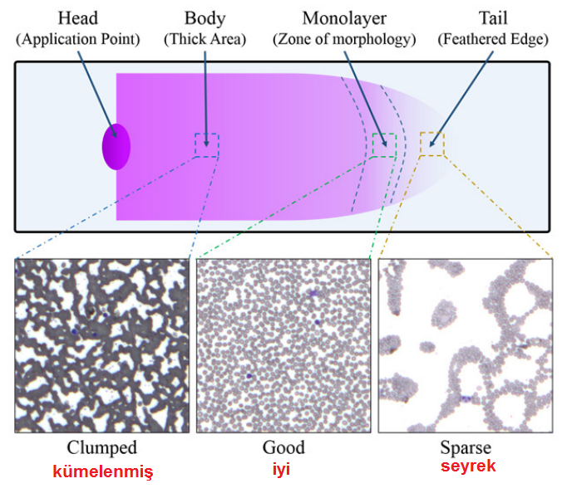

Slide 38
Boyalar
Boyalar asidik ve bazik olarak adlandırılır. Bu isimler, boya çözeltisinin ilgisini gösterir.
Asidik boyalar (eozin vb.): Bazik bileşenlere ilgi gösterir. Eozin kırmızı renklidir.
Hemoglobin asidofiliktir; eritrositler pembe-kırmızı görünür.
Eozinofil granülleri pembe-kırmızı görünür. Bu hücrelere asidofil de denir.
Bazik boyalar (metilen mavisivb.): Asidik bileşenlere ilgi gösterir.
Nükleus bazofiliktir; mavi-mor renk alır.
Bazofil granülleri koyu mavi-mor görünür.
WBC sitoplazması, sitoplazmadaki RNA’dan dolayı açık mavidir.
Nötral boyalar (asidik + bazik boya)
Romanovsky tip boyalar (eozin + metilen mavisi karışımı)
May Grunwald
Giemsa
Wright

Slide 39
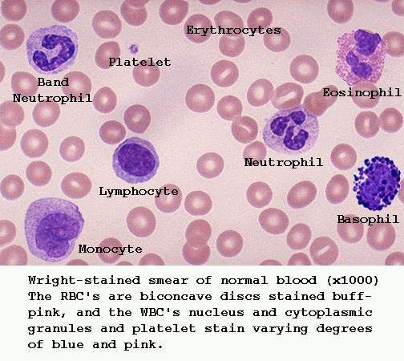

Slide 40
Eritrositler, bikonkav disk şeklinde olduğundan ortaları daha soluk görünür. Bu merkezi solukluk, hücre çapının yaklaşık 1/3‘üne eşittir.
Normal boyut ve hemoglobin içeriğine (renk) sahip hücreler normositik ve normokromik olarak adlandırılır.
Makrosit: >9 μm çap
Megalosit: >12 μm çap
Mikrosit: <6 μm çap
Anizositoz: Boyuttaki anormal değişkenlik
Hipokromik: Çapın 1/3’ünden daha büyük merkezi solukluk
Anizokromi: Eritrositler arasında merkezi solukluk miktarında önemli farklılıklar
Poikilositoz: Anormal şekil

Slide 41
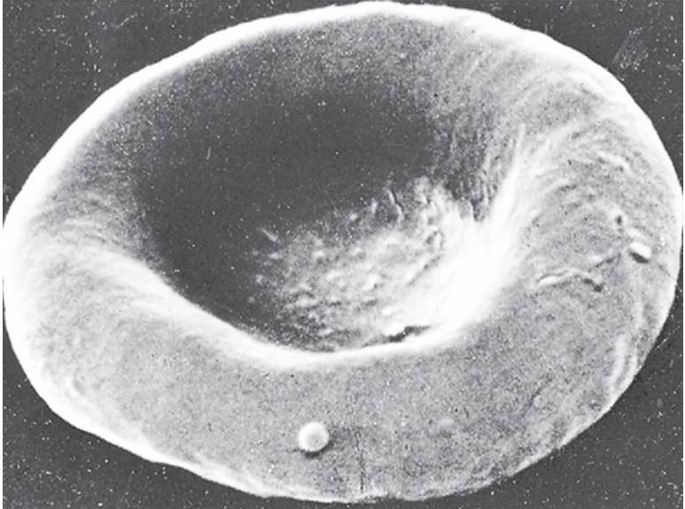

Slide 42
Poikilositoz
Sferosit: küçük, yuvarlak, yoğun boyalı
Stomatosit: yuvarlak değil eliptik (açık ağız görünümünde) merkezi solukluk
Target cell (hedef hücre): Soluk alanla çevrili merkezi hemoglobin diski
Sickle cell (orak hücre): Uzun, bazen hilal şeklinde, sivri uçlu
Eliptosit (ovalosit): Elips, oval, bazen puro şeklinde
Dakriyosit: Gözyaşı şeklinde; bir ucu yuvarlak, diğeri daha sivri
Akantosit: Birkaç düzensiz çıkıntıya sahip
Ekinosit: Fazla sayıda düzenli çıkıntıya sahip
Şistosit (şizosit): Parçalanmış eritrositler

Slide 43
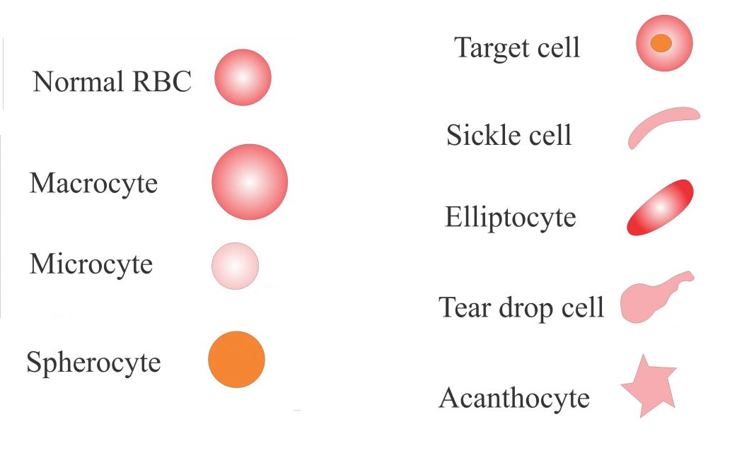

Slide 44
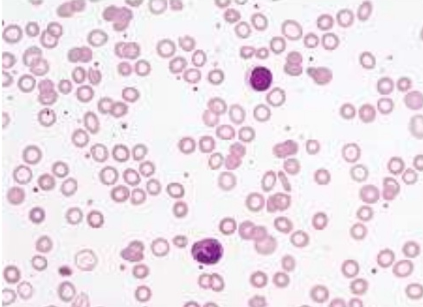
hipokromi

Slide 45
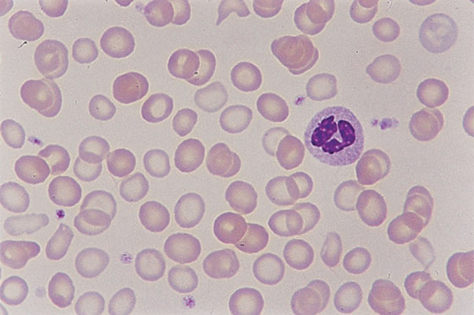
hipokromi

Slide 46
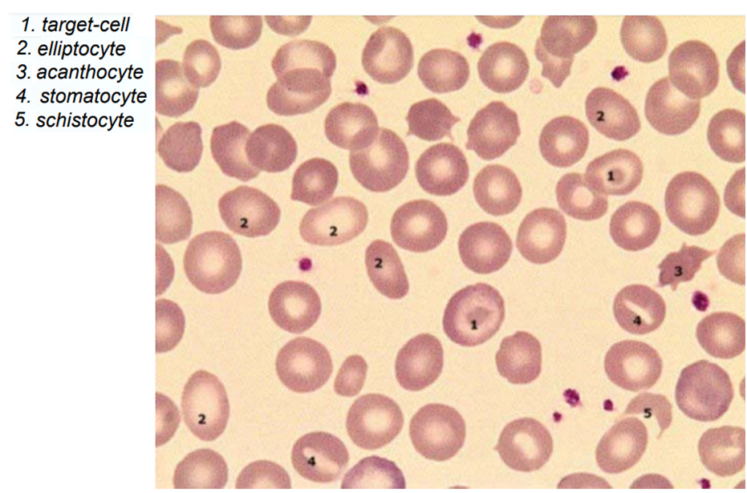

Slide 47
Periferik Yayma | Hemogram
Makrositoz/Megalositoz | MCV ↑
Mikrositoz | MCV ↓
Anizositoz | RDW ↑
Hipokromi | MCHC↓

Slide 48
Dalak, eritrositlerdeki nükleus kalıntılarının (Howell-Jolly cisimleri) temizlenmesinde görev alır.
Splenektomi geçirmiş (dalağı çıkarılmış) veya dalağın fonksiyonelliği bozulmuş hastalarda Howell-Jolly cisimleri görülür.

Slide 49
Plateletler (trombositler), küçük ve oval şekilli hücre parçalarıdır ve içerdikleri granüllerden dolayı mor renkte görünür.
Psödotrombositopeni: Trombosit sayısı in vivo normal olduğu halde, in vitro ölçümlerde trombositopeni görülmesidir. Herhangi bir hastalıkla kesin nedensel bir ilişki yoktur. Gnellikle EDTA’lı örneklerde görülür; heparinli ve sitratlı örneklerde pek rastlanmaz.
Agregasyon, plateletlerin kümeler oluşturmalarıdır.
Satellitizm, trombositlerin polimorfonükleer lökositlere yapışarak rozet benzeri bir görünüm kazanmalarıdır.

Slide 50
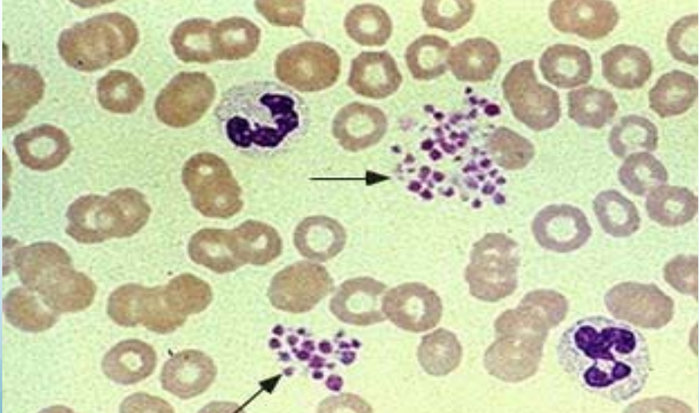

Slide 51
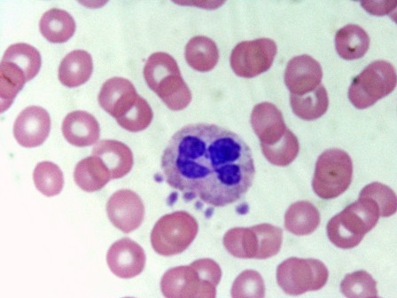

Slide 52
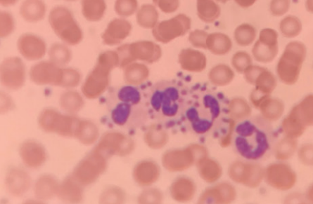

Slide 53
Nötrofil granülleri, asidik veya bazik boyalar için bir seçicilik göstermez (heterofil). Nötrofillerin çekirdeği “çomak (bant)” veya “parçalı” olur.
Çomak (bant, stab) nötrofiller, çekirdeği loblara ayrılmamış (C veya S şeklinde çekirdek taşıyan) genç nötrofillerdir ve normalde %2-5 oranında görülür. Sayıları, enfeksiyonlarda nötrofil yapımı arttığı zaman artar. Artışına “sola kayma” denir.
Nötrofil çekirdeğinin segment sayısının 5 veya 5’ten fazla olmasına hipersegmentasyon denir. Hipersegmente nötrofillerin artışı “sağa kayma” olarak adlandırılır ve sıklıkla megaloblastik anemilerde görülür.
Enfeksiyon durumunda nötrofillerde koyu renkli iri granüller görülebilir; buna “toksik granülasyon” denir.
Kadınlarda 2 X kromozomuna tekabül eden davul tokmağı şeklindeki çekirdek çıkıntısına “Barr cisimciği” denir.

Slide 54
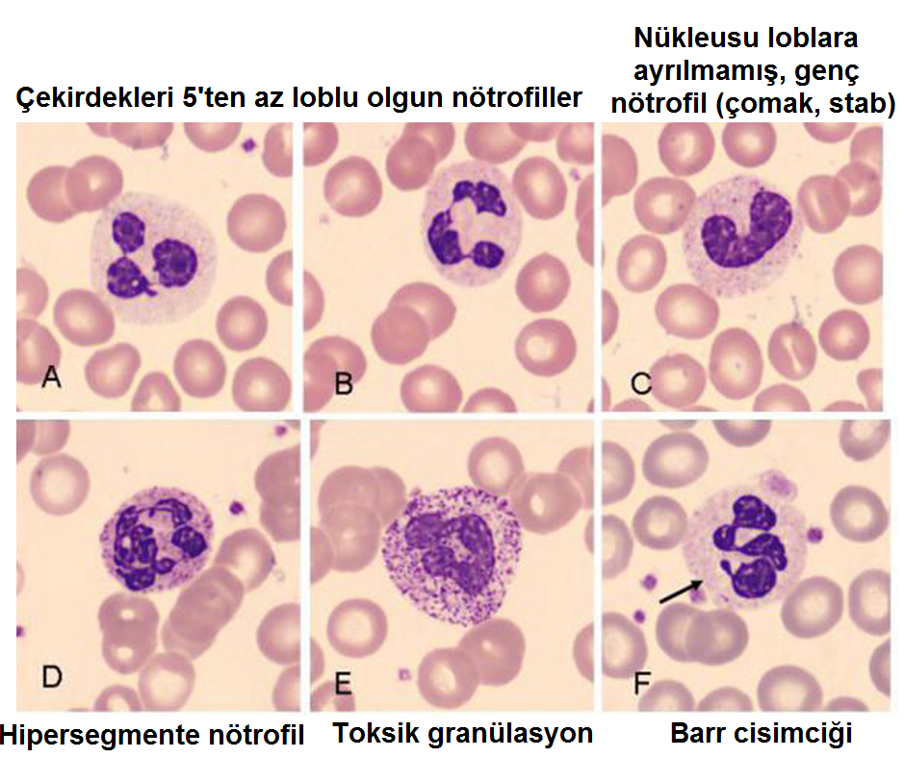

Slide 55
Nötrofillerde Sola Kayma ve Sağa Kayma
Sola kayma: Genç nötrofillerin (çomak, bant, stab) sayısının artması (>%5).
Özellikle bakteriyel enfeksiyonlarda görülür.
Sağa kayma: Hipersegmente (nükleusu 5 veya daha çok loblu) nötrofillerin sayısının artması (>%3)
Özellikle megaloblastik anemilerde görülür.

Slide 56
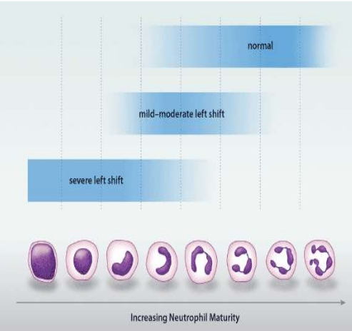

Slide 57
Eozinofillerin çekirdekleri 2-3 lobludur; gözlüğü andırır.
Bazofillerin granülleri metakromazi gösterir; koyu mavi-mor boyanır ve çekirdeği gizleyecek kadar sayıca fazladır.
Metakromazi, hücre veya doku boya ile birleştiğinde, boyanın orijinal renginden farklı bir renk oluşması anlamına gelir.
Monositlerin çekirdekleri böbreğe benzer.

Slide 58
